Slide 1


TOPOGRAFYA (HRT3350)
Yıldız Teknik Üniversitesi
İnşaat Fakültesi
Harita Mühendisliği Bölümü

Slide 2
DERSİN AMACI
Ders Adı | Kodu | Yerel Kredi | ECTS | Ders (saat/hafta) | Uygulama (saat/hafta) | Laboratuvar (saat/hafta)
Topografya | HRT3350 | 3 | 4 | 3 | 0 | 0
Dersin Amacı | Bu dersin amacı, temel ölçme teknikleri ve büyük ölçekli harita üretiminde kullanılan matematiksel tanımların verilmesidir.
Dr. Öğr. Üyesi Nihat ERSOY
http://www.avesis.yildiz.edu.tr/ersoy
ersoy@yildiz.edu.tr

Slide 3
5. BÖLÜM
KOORDİNAT SİSTEMLERİ VE JEODEZİK TEMEL ÖDEVLER

Slide 4
Coğrafi Koordinat Sistemi
KOORDİNAT SİSTEMLERİ VE JEODEZİK TEMEL ÖDEVLER
Yeryüzü üzerindeki bir noktanın konumunun enlem ve boylam büyüklükleri ile tanımlandığı koordinat sistemidir.
Yerin merkezi başlangıç noktası olarak alınır. Yerküre 180 adet paralel ve 360 adet meridyen ile ifade edilir.
Londra Greenwich’den geçtiği varsayılan meridyen 0º başlangıç meridyeni olarak tanımlanır ve doğusundakiler doğu meridyenleri, batısındakiler batı meridyeni olarak adlandırılır.
Ekvatorun kuzeyindeki paraleller kuzey paralelleri, güneyindekiler ise güney paraleli olarak adlandırılır.
TOPOGRAFYA (HRT3350)

Slide 5
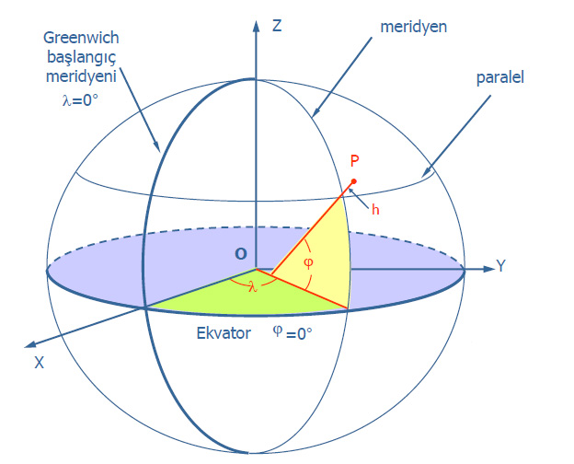
Coğrafi Koordinat Sistemi
KOORDİNAT SİSTEMLERİ VE JEODEZİK TEMEL ÖDEVLER
B.Ü. KRDAE Jeodezi Anabilim Dalı
Bir noktadan geçen paralel dairesinin ekvatora olan açısal uzaklığına enlem, bir noktadan geçen meridyenin başlangıç meridyen düzlemi ile arasındaki açıya boylam denir.
TOPOGRAFYA (HRT3350)

Slide 6
Projeksiyon Koordinat Sistemi
KOORDİNAT SİSTEMLERİ VE JEODEZİK TEMEL ÖDEVLER
Yeryüzünün tamamı ya da bir bölümü harita üzerine aktarılırken projeksiyon sistemleri kullanılır. Projeksiyon fiziksel yeryüzünün geometrik bir yüzey üzerine izdüşürülmesi olarak tanımlanabilir.
Projeksiyon koordinat sistemi 2 boyutlu düzlemin yüzeyidir ve Coğrafi Koordinat Sisteminin projeksiyon yöntemlerinden birinin kullanılması ile yapılan dönüşüm işleminin sonucudur.
TOPOGRAFYA (HRT3350)
B.Ü. KRDAE Jeodezi Anabilim Dalı

Slide 7
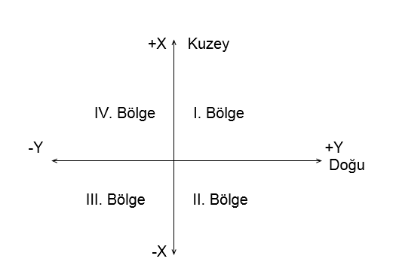
KOORDİNAT SİSTEMLERİ VE JEODEZİK TEMEL ÖDEVLER
Jeodezik Dik Koordinat Sistemi
X ve Y koordinat eksenleri, matematik ve trigonometrideki dik koordinat sisteminden farklı olup, X ve Y eksenleri yer değiştirmiştir.
Trigonometrik dairede açı, yatay eksenden başlatılır ve saat ibresinin hareketinin ters yönünde büyür.
Jeodezik açı ölçme aletlerinde, açı bölüm dairesindeki açı değerleri, saat ibresi yönünde arttığı için jeodezik dairede açılar düşey eksenden başlatılmış ve saat ibresi hareketi yönünde artmıştır.
TOPOGRAFYA (HRT3350)

Slide 8
KOORDİNAT SİSTEMLERİ VE JEODEZİK TEMEL ÖDEVLER
Jeodezik Dik Koordinat Sistemi
Trigonometrik Daire
Jeodezik Daire
Her iki sistemde de açıların başlangıcı, X ekseni olmakta ve Y eksenine doğru açılar büyümektedir. Aynı şekilde bölge numaraları da X ekseninden Y eksenine doğru artmaktadır.
TOPOGRAFYA (HRT3350)

Slide 9
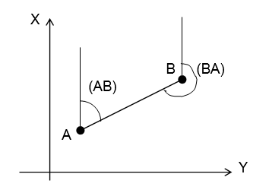
KOORDİNAT SİSTEMLERİ VE JEODEZİK TEMEL ÖDEVLER
Açıklık Açısı
Dik koordinat sisteminde herhangi bir doğrunun +X ekseninden başlayarak saat ibresinin hareketi yönünde oluşturduğu açı, o doğrunun açıklık (semt) açısı olarak adlandırılır.
AB gibi bir doğrunun A ucundaki açıklık açısı (AB) şeklinde, B ucundaki açıklık açısı da (BA) şeklinde gösterilir.
Bir doğrunun bir ucundaki açıklık açısı, diğer ucundaki açıklık açısından 200^{g} farklıdır (az veya çok olabilir).
Genel olarak herhangi bir açıklık açısından söz edildiğinde bu açı α ile gösterilir.
TOPOGRAFYA (HRT3350)

Slide 10
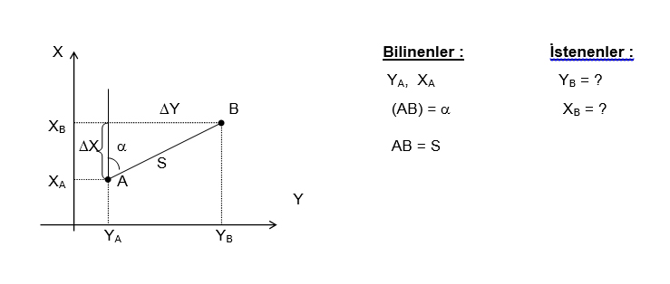
KOORDİNAT SİSTEMLERİ VE JEODEZİK TEMEL ÖDEVLER
Jeodezik Temel Ödevler
BİRİNCİ TEMEL ÖDEV
Bilinen A noktasının koordinatları (Y_{A}, X_{A} veya A(Y,X) biçiminde gösterilir.) ile, bu noktadan diğer B noktasına olan (AB) açıklık açısı ile AB uzunluğu veriliyor. B noktasının koordinatları isteniyor.
TOPOGRAFYA (HRT3350)

Slide 11
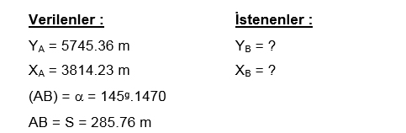
KOORDİNAT SİSTEMLERİ VE JEODEZİK TEMEL ÖDEVLER
Jeodezik Temel Ödevler
BİRİNCİ TEMEL ÖDEV – ÖRNEK-1
TOPOGRAFYA (HRT3350)

Slide 12

KOORDİNAT SİSTEMLERİ VE JEODEZİK TEMEL ÖDEVLER
Jeodezik Temel Ödevler
BİRİNCİ TEMEL ÖDEV – ÖRNEK-1
TOPOGRAFYA (HRT3350)

Slide 13
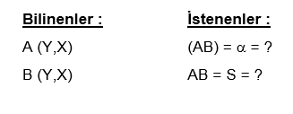
KOORDİNAT SİSTEMLERİ VE JEODEZİK TEMEL ÖDEVLER
Jeodezik Temel Ödevler
İKİNCİ TEMEL ÖDEV
İki noktanın (A ve B) koordinatları veriliyor. Bu iki noktayı birleştiren doğrunun (AB) = α açıklık açısı ile, bu iki nokta arasındaki AB = S uzunluğu isteniyor.
TOPOGRAFYA (HRT3350)

Slide 14
KOORDİNAT SİSTEMLERİ VE JEODEZİK TEMEL ÖDEVLER
Jeodezik Temel Ödevler
İKİNCİ TEMEL ÖDEV
(AB) açıklık açısının kaçıncı bölgede olduğu ΔY ve ΔX ifadelerinin işaretlerine bağlı olarak belirlenir.
formülüne göre hesap makinesinin verdiği değeri α ile gösterirsek, (AB) açıklık açısının kaçıncı bölgede olduğu şu şekilde belirlenir:
(AB) =atn
ise, α pozitif çıkar ve açıklık açısı I. bölgededir. Bu durumda (AB) = α olur.
ise, α negatif çıkar ve açıklık açısı II. bölgededir. Bu durumda (AB) = α + 200^{g} olur.
ise, α pozitif çıkar ve açıklık açısı III. bölgededir. Bu durumda (AB) = α + 200^{g} olur.
ise, α negatif çıkar ve açıklık açısı IV. bölgededir. Bu durumda (AB) = α + 400^{g} olur.
TOPOGRAFYA (HRT3350)

Slide 15
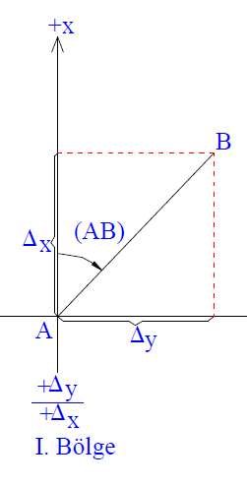
KOORDİNAT SİSTEMLERİ VE JEODEZİK TEMEL ÖDEVLER
Jeodezik Temel Ödevler
İKİNCİ TEMEL ÖDEV
ise, α pozitif çıkar ve açıklık açısı I. bölgededir. Bu durumda (AB) = α olur.
TOPOGRAFYA (HRT3350)

Slide 16
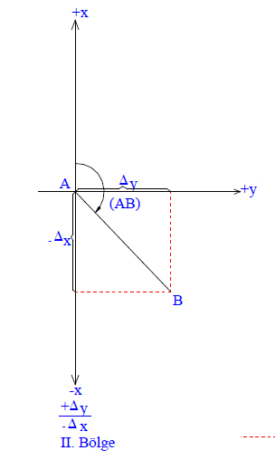
KOORDİNAT SİSTEMLERİ VE JEODEZİK TEMEL ÖDEVLER
Jeodezik Temel Ödevler
İKİNCİ TEMEL ÖDEV
ise, α negatif çıkar ve açıklık açısı II. bölgededir. Bu durumda (AB) = α + 200^{g} olur.
TOPOGRAFYA (HRT3350)

Slide 17
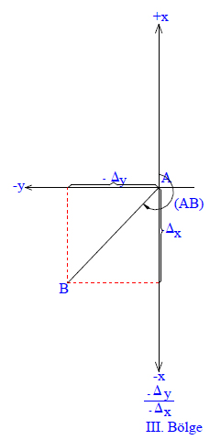
KOORDİNAT SİSTEMLERİ VE JEODEZİK TEMEL ÖDEVLER
Jeodezik Temel Ödevler
İKİNCİ TEMEL ÖDEV
ise, α pozitif çıkar ve açıklık açısı III. bölgededir. Bu durumda (AB) = α + 200^{g} olur.
TOPOGRAFYA (HRT3350)

Slide 18
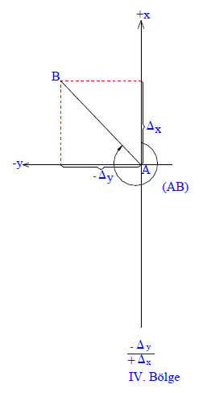
KOORDİNAT SİSTEMLERİ VE JEODEZİK TEMEL ÖDEVLER
Jeodezik Temel Ödevler
İKİNCİ TEMEL ÖDEV
ise, α negatif çıkar ve açıklık açısı IV. bölgededir. Bu durumda (AB) = α + 400^{g} olur.
TOPOGRAFYA (HRT3350)

Slide 19
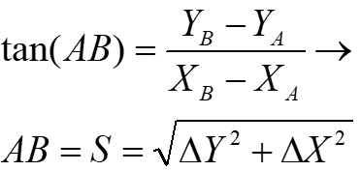
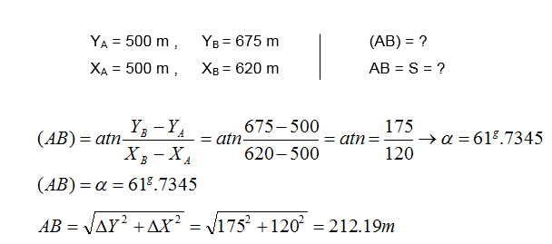
KOORDİNAT SİSTEMLERİ VE JEODEZİK TEMEL ÖDEVLER
Jeodezik Temel Ödevler
İKİNCİ TEMEL ÖDEV – ÖRNEK-2
TOPOGRAFYA (HRT3350)

Slide 20
KOORDİNAT SİSTEMLERİ VE JEODEZİK TEMEL ÖDEVLER
Jeodezik Temel Ödevler
İKİNCİ TEMEL ÖDEV – ÖRNEK-2
TOPOGRAFYA (HRT3350)

Slide 21
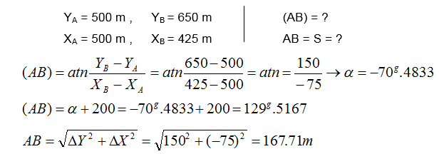
KOORDİNAT SİSTEMLERİ VE JEODEZİK TEMEL ÖDEVLER
Jeodezik Temel Ödevler
İKİNCİ TEMEL ÖDEV – ÖRNEK-3
TOPOGRAFYA (HRT3350)

Slide 22
KOORDİNAT SİSTEMLERİ VE JEODEZİK TEMEL ÖDEVLER
Jeodezik Temel Ödevler
İKİNCİ TEMEL ÖDEV – ÖRNEK-3
TOPOGRAFYA (HRT3350)

Slide 23
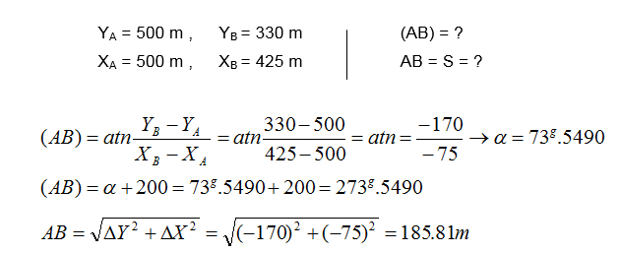
KOORDİNAT SİSTEMLERİ VE JEODEZİK TEMEL ÖDEVLER
Jeodezik Temel Ödevler
İKİNCİ TEMEL ÖDEV – ÖRNEK-4
TOPOGRAFYA (HRT3350)

Slide 24
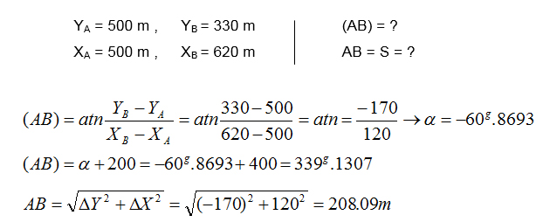
KOORDİNAT SİSTEMLERİ VE JEODEZİK TEMEL ÖDEVLER
Jeodezik Temel Ödevler
İKİNCİ TEMEL ÖDEV – ÖRNEK-5
TOPOGRAFYA (HRT3350)

Slide 25
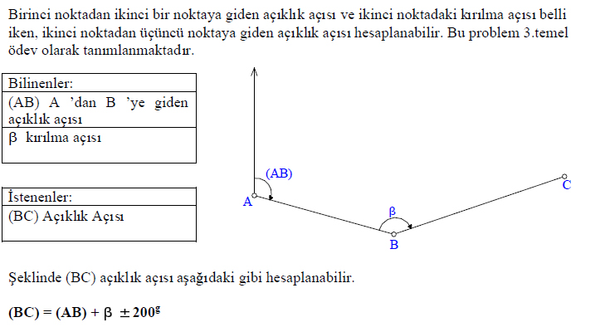
KOORDİNAT SİSTEMLERİ VE JEODEZİK TEMEL ÖDEVLER
Jeodezik Temel Ödevler
ÜÇÜNCÜ TEMEL ÖDEV
TOPOGRAFYA (HRT3350)

Slide 26
KOORDİNAT SİSTEMLERİ VE JEODEZİK TEMEL ÖDEVLER
Jeodezik Temel Ödevler
ÜÇÜNCÜ TEMEL ÖDEV
[(AB) + β] < 200^{g} ise [(AB) + β] değerine 200^{g} eklenir.
200^{g} < [(AB) + β] < 600^{g} ise [(AB) + β] değerinden 200^{g} çıkartılır.
[(AB) + β] > 600^{g} ise [(AB) + β] değerinden 600^{g} çıkartılır.
TOPOGRAFYA (HRT3350)

Slide 27
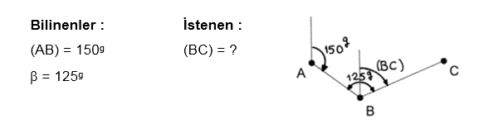
KOORDİNAT SİSTEMLERİ VE JEODEZİK TEMEL ÖDEVLER
Jeodezik Temel Ödevler
ÜÇÜNCÜ TEMEL ÖDEV – ÖRNEK - 6
(BC) = (AB) + β ± 200^{g} = 150^{g} +125^{g} ± 200^{g} = 275^{g} - 200^{g} = 75^{g}
TOPOGRAFYA (HRT3350)

Slide 28
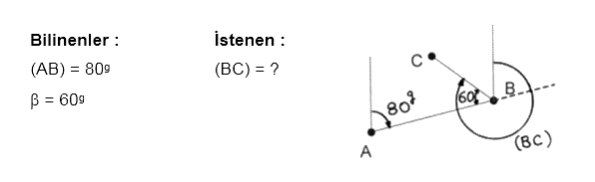
KOORDİNAT SİSTEMLERİ VE JEODEZİK TEMEL ÖDEVLER
Jeodezik Temel Ödevler
ÜÇÜNCÜ TEMEL ÖDEV – ÖRNEK - 7
(BC) = (AB) + β ± 200^{g} = 80^{g} + 60^{g} ± 200^{g} = 140^{g} + 200^{g} = 340^{g}
TOPOGRAFYA (HRT3350)

Slide 29
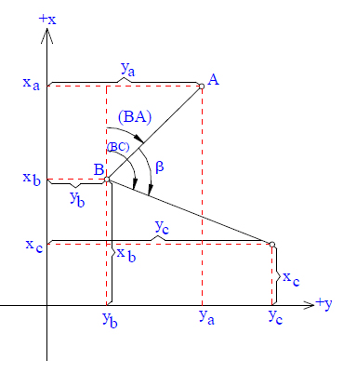
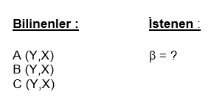
KOORDİNAT SİSTEMLERİ VE JEODEZİK TEMEL ÖDEVLER
Jeodezik Temel Ödevler
DÖRDÜNCÜ TEMEL ÖDEV
TOPOGRAFYA (HRT3350)

Slide 30
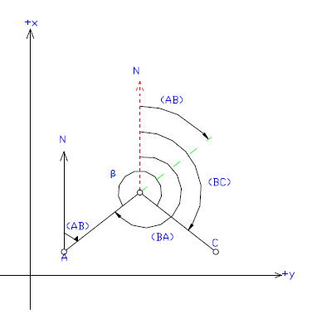
KOORDİNAT SİSTEMLERİ VE JEODEZİK TEMEL ÖDEVLER
Jeodezik Temel Ödevler
DÖRDÜNCÜ TEMEL ÖDEV
TOPOGRAFYA (HRT3350)

Slide 31
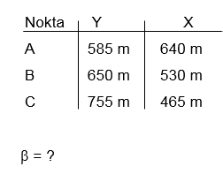
KOORDİNAT SİSTEMLERİ VE JEODEZİK TEMEL ÖDEVLER
Jeodezik Temel Ödevler
DÖRDÜNCÜ TEMEL ÖDEV – ÖRNEK -8
TOPOGRAFYA (HRT3350)

Slide 32
KOORDİNAT SİSTEMLERİ VE JEODEZİK TEMEL ÖDEVLER
Jeodezik Temel Ödevler
DÖRDÜNCÜ TEMEL ÖDEV – ÖRNEK -8
TOPOGRAFYA (HRT3350)

Slide 33
6. BÖLÜM
KOORDİNAT HESAPLARI

